Slide 1




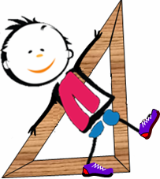

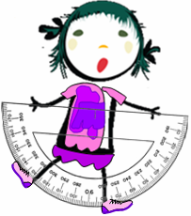

Геометрія 8
Перпендикуляр і похила
КЗШ № 110

Slide 2
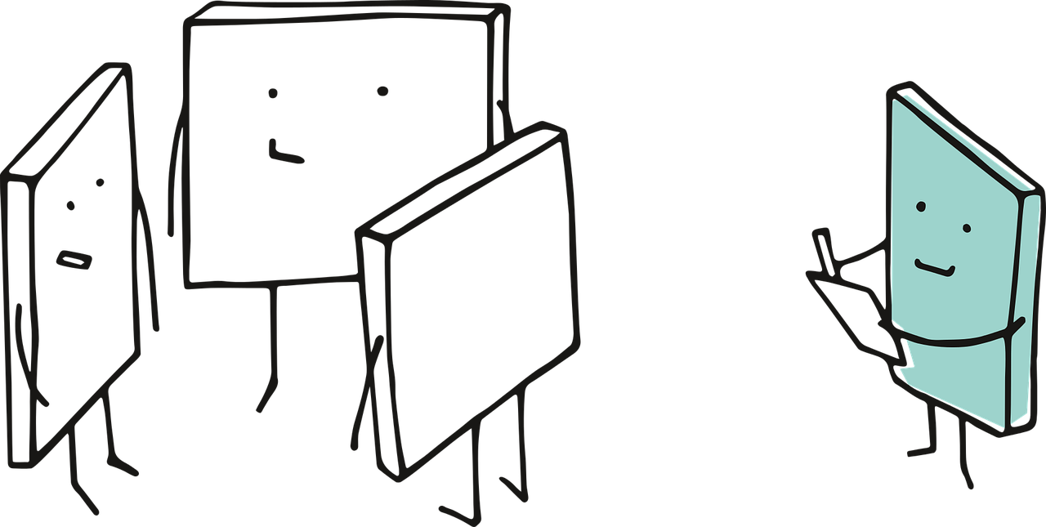
Перевірка домашнього завдання
Сформулюйте теорему Піфагора
КЗШ № 110

Slide 3
Перевірка домашнього завдання
Заповніть порожні місця у таблиці, виконавши обчислення усно.
а | b | с
6 | 8
1 | 1
 | 12 | 15
12 |  | 20
КЗШ № 110

Slide 4

Актуалізація
1. Які прямі називаються перпендикулярними?
КЗШ № 110

Slide 5
Актуалізація
2. Скільки прямих, перпендикулярних до даної, можна провести через точку на прямій? поза прямою?
КЗШ № 110

Slide 6
Актуалізація
3. Сформулюйте наслідок з теореми Піфагора.
КЗШ № 110

Slide 7

Вивчення нового матеріалу
Перпендикуляр і похила
А
П
Е
Р
П
Е
Н
Д
И
К
У
Л
Я
Р
похила
Основа похилої
В
С
а
проекція
Основа перпендикуляра
КЗШ № 110

Slide 8
Вивчення нового матеріалу
Властивості
А
1. Перпендикуляр, проведений з точки до прямої, менший від будь-якої похилої, проведеної із цієї точки до цієї прямої.
АВ < АС
В
С
а
КЗШ № 110

Slide 9
Вивчення нового матеріалу
Властивості
А
2. Як що дві похилі, проведені з точки до прямої, між
собою рівні, то рівні між собою і їх проекції.
АК = АС
а
К
В
С
ВК = ВС
КЗШ № 110

Slide 10
Вивчення нового матеріалу
Властивості
А
3. Якщо проекції двох похилих, проведених з точки до
прямої, між собою рівні, то рівні між собою і самі похилі.
а
ВК = ВС
К
В
С
АК = АС
КЗШ № 110

Slide 11
Вивчення нового матеріалу
Властивості
А
4. З двох похилих, проведених з точки до прямої, більшою
є та, у якої більша проекція.
а
ВК < ВС
К
В
С
АК < АС
КЗШ № 110

Slide 12
Вивчення нового матеріалу
Властивості
А
5. З двох похилих, проведених з точки до прямої, більша
похила має більшу проекцію.
АК < АС
а
К
В
С
ВК < ВС
КЗШ № 110

Slide 13
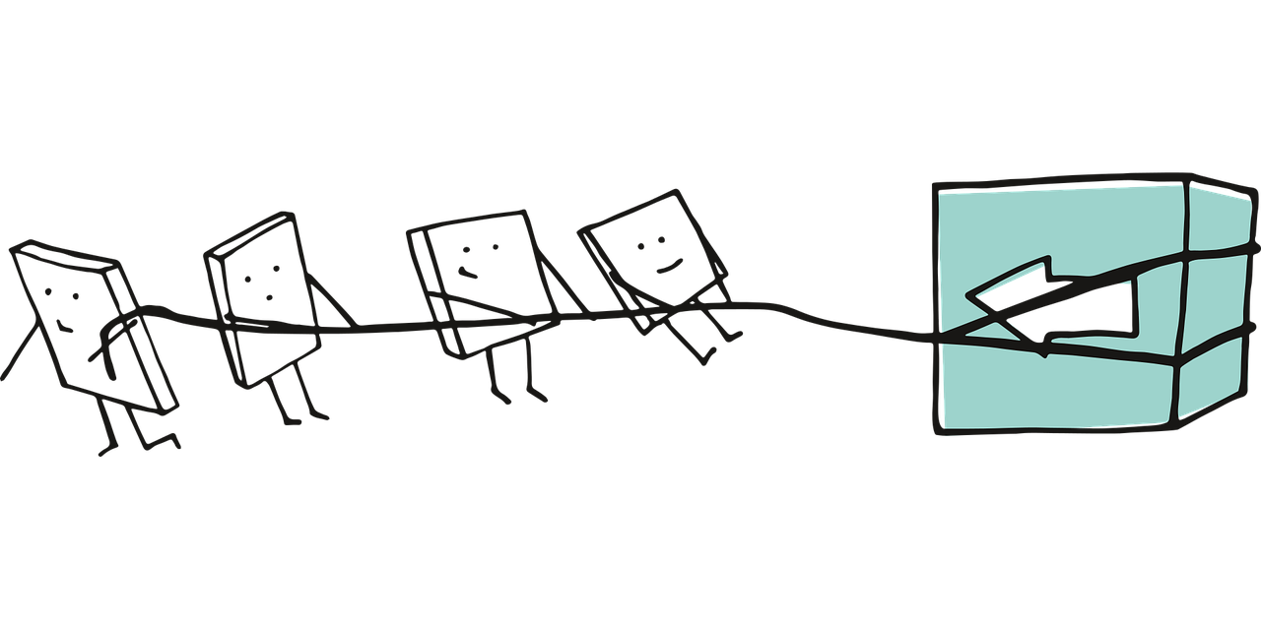

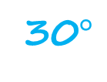
Закріплення
Задача 2.
Із точки поза прямою проведено до неї дві похилі, довжина однієї з них 25 см, а довжина її проекції 15 см. Знайдіть довжину другої похилої, якщо вона утворює з прямою кут 30°.
А
25
30$°$
а
К
15
В
С
КЗШ № 110

Slide 14

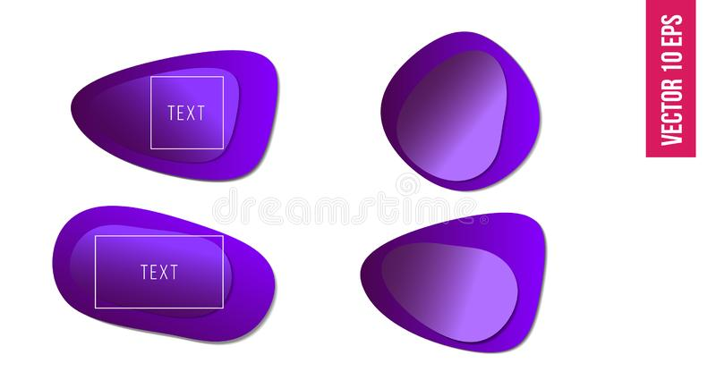
Виконання письмових вправ
Розв’язати задачі
А
№ 692; 694;
№ 695;
№ 703
В
С
а
КЗШ № 110

Slide 15

Підбиття підсумків уроку
1. Що називається похилою?
КЗШ № 110

Slide 16
Підбиття підсумків уроку
2. Що називається проекцією похилої?
КЗШ № 110

Slide 17
Підбиття підсумків уроку
3. Сформулюйте властивість похилих.
КЗШ № 110

Slide 18

Домашнє завдання
Опрацювати §19;
Розв’язати:
А
№ 693;
№696
Д. № 704
В
С
а
КЗШ № 110

